Slide 1
2024.01.02 강의자료
함수

Slide 2

1. 함수의 기본
함수란
함수의 장점과 단점
한수의 사용법
매개 변수와 인수
함수 결과 반환_return

Slide 3
함수란
함수(Function)
특정한 작업을 수행하는 코드의 집합
데이터(인수)를 전달받아 처리하고, 그 결과를 반환 함
Function()
Passed data
(argument)
Data
Processing
return
Output result

Slide 4
함수의 장점과 단점
함수의 장점
코드의 중복을 최소화할 수 있다.
코드를 재사용할 수 있다.
전체 프로그램을 모듈로 나눌 수 있어 개발 과정이 체계적이며 유지보수가 쉬워진다.
* 모듈(module): 프로그램을 구성하는 구성 요소, 관련된 데이터와 함수를 하나로 묶은 단위를 의미함
함수의 단점
함수 호출할 때 마다 운영체제(OS)가 함수에 사용되는 지역 변수들의 준비와 인수(argument)전달 등을 처리해야 하므로 부담이 발생한다.
따라서 너무 작은 단위의 함수를 구성하여 자주 호출하는 경우 성능에 문제가 발생할 수 있다.

Slide 5
함수의 사용법
함수의 생성은 def라는 키워드를 입력하고 함수의 이름을 작성한 후 ():으로 선언
함수의 시작과 끝을 들여쓰기만으로 구분하며 시작과 끝을 명시해 주지 않음
함수 선언
예: 함수 선언
def 함수명( ):
코드
def hello( ):
print(‘Hello world!’ )
함수 호출
예: 함수 호출
함수명( )
hello( )
예: 실행 결과
‘Hello world!’

Slide 6
매개 변수와 인수(1)
매개 변수(parameter) : 함수에 입력으로 전달된 값을 받는 변수
인수(argument): 함수를 호출할 때 전달하는 입력 값을 의미
def add(x, y):
sum=x + y
return sum
함수 선언
매개변수: x, y
주의점
print(add(3, 4))
매개변수와 인수가 여러 개면 쉼표로 구분
매개변수와 인수의 개수는 같아야 함(다르면 에러 발생)
함수 호출
인수: 3, 4

Slide 7
매개 변수와 인수(2)
함수의 호출과 인수 전달
def add(x, y):
print(x + y)
함수 선언
실행 결과
add(1, 2)
add(1.0, 2.0)
add('abc＇, 'def')
add([1,2,3], [4,5,6])
add((1,2,3), (4,5,6))
3
3.0
abcdef
[1, 2, 3, 4, 5, 6]
(1, 2, 3, 4, 5, 6)
함수 호출

Slide 8





함수 결과 반환_return(1)
return 없는 함수
return 반환 값
X = add(3,4) → add함수가 실행되어 3과 4가
더해진 값 7이 X에 반환 됨
X = hi() → hi함수가 실행되어 ＇안녕’이 출력되지만, return이 없기 때문에 x에는 None 반환됨

Slide 9

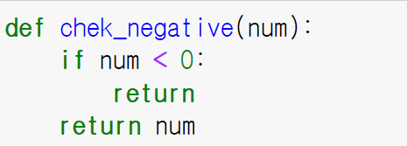




함수 결과 반환_return(2)
return 반환값1, 반환값2….
Return 반환값 생략
return: 값 반환 or 함수 실행 종료
함수의 결과값이 튜플로 반환
x, y 각 변수에 8, 2가 각각 반환
(unpacking 됨)
chek_negative(3)은 3을 반환하지만,
chek_negative(-3)은 num이 0보다 작으므로 return이 실행되어 아무것도 반환하지 않고 함수를 빠져나옴

Slide 10
2. 매개 변수와 인수
매개변수 정의와 인수 전달
위치 인수
기본값 위치 인수
가변적 위치 인수
키워드 인수
가변적 키워드 인수
주의: 매개변수 혼합 - 초기값 매개변수의 위치
주의: 매개변수 혼합 - 위치 인수와 가변적 위치 인수 혼합
주의: 매개변수 혼합 – 위치 인수와 가변적 키워드 인수 혼합
주의: 매개변수 혼합 – 가변적 위치인수와 가변적 키워드 인수의 혼합

Slide 11
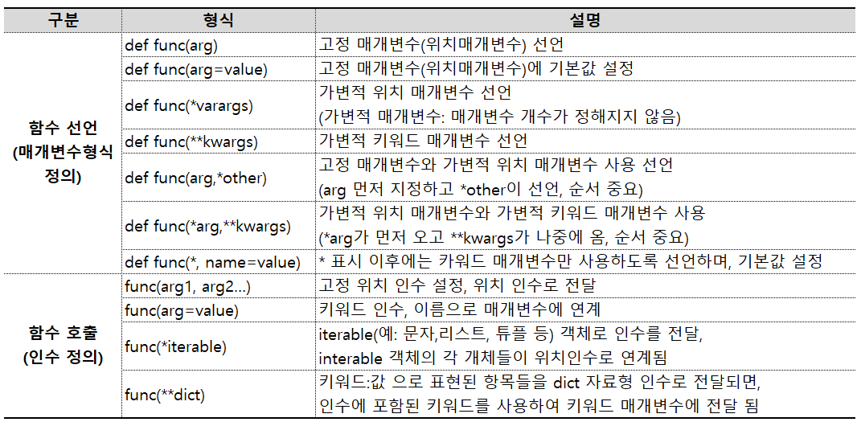
매개변수(parameter)와 인수 (1)
매개변수 형식 정의와 인수 전달

Slide 12
매개변수(parameter)와 인수 (2) :위치 인수
위치 인수(Positional Argument): 함수에 인수를 순서대로 넣는 방식
pos_args(1,2,3) 함수 호출로 인해 위치 순서대로 x=1, y=2, z=3이 각각 지정 되고
w변수에는 3*1 + 2*2 +3 의 수식 결과 10이 반환됨

Slide 13
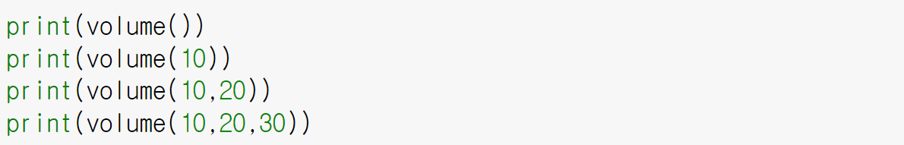
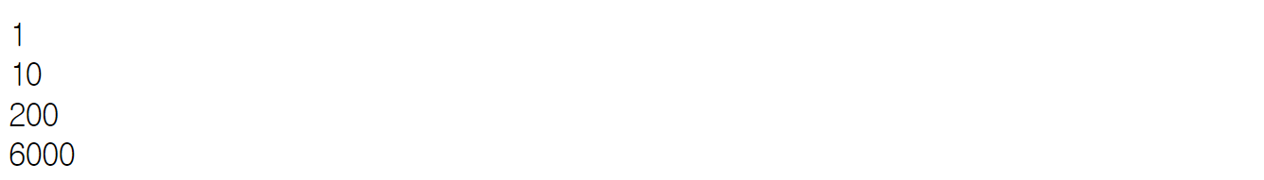
매개변수(parameter)와 인수 (3) : 기본값 위치 인수
기본값(default value)을 지정하는 위치 인수
기본값을 가지며, 함수 호출시 생략 가능함
인수로 값을 전달하지 않았으므로 매개변수는 모두 기본값(width=1, length=1, height=1)
width에만 10을 전달, 나머지는 기본값(width=10, length=1, height=1)
width에는 10, length에는 20 전달, height는 기본값 (width=10, length=20, height=1)
width에는 10, length에는 20, height=30 전달(width=10, length=20, height=30)

Slide 14
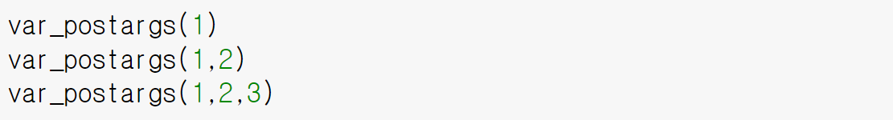
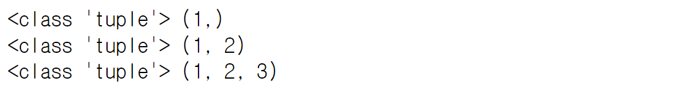
매개변수(parameter)와 인수 (4) : 가변적 위치 인수
가변적 위치 인수(variable positional argument)
인수의 개수가 정해지지 않은 가변적 인수일 때, 매개변수 이름 앞에 *를 표시
함수 내부에서 튜플 형태로 처리됨

Slide 15
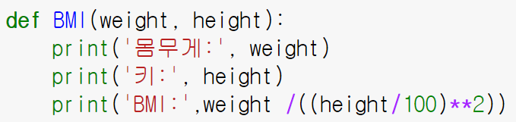
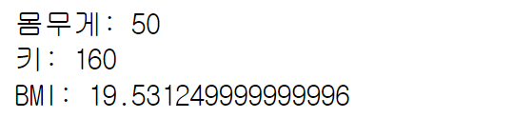

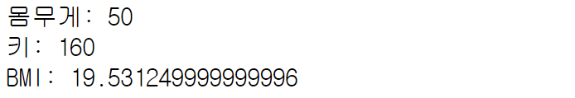
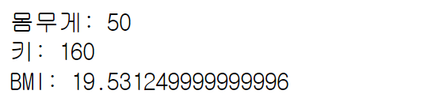
매개변수(parameter)와 인수 (5) : 키워드 인수
키워드 인수(Keyword argument)
함수 호출에서 전달되는 인수의 이름(키워드)을 명시
매개변수의 순서를 맞추지 않아도 키워드에 해당값을 전달 가능
키워드 인수: weight, height 값을 순서 상관 없음
위치인수: weight, height 값을 순서대로 입력

Slide 16
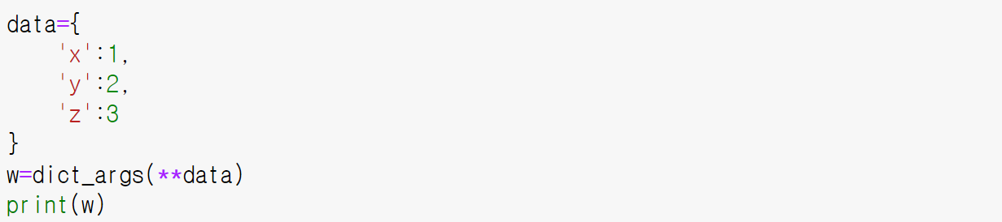
매개변수(parameter)와 인수 (6) : 키워드 인수
키워드 인수: 딕셔너리 자료형으로 키워드 인수를 전달
딕셔너리 앞에 **를 붙여서 매개변수에 전달 (딕셔너리 언패킹 사용)

Slide 17
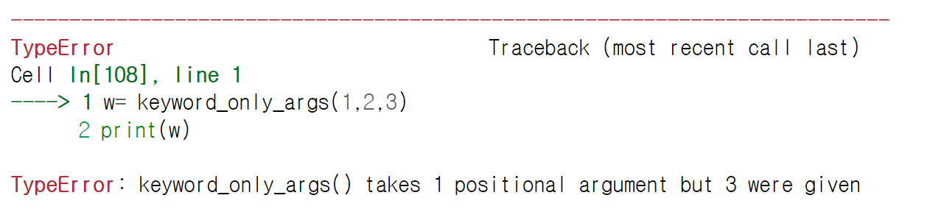
매개변수(parameter)와 인수 (7) : 키워드 인수
키워드 인수: * 표시 다음에 키워드 인수만을 사용하는 함수
함수 매개변수 형식 정의에서 *표시가 있으면, 그 다음은 키워드 인수만 사용해야 함
*표시 뒤의 y, z는 키워드 인수를 사용해야 함
y, z를 키워드 인수로 전달
y, z를 위치인수로 전달하면 오류가 남

Slide 18
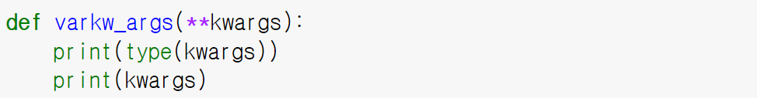
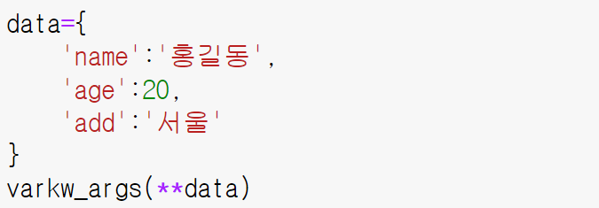

매개변수(parameter)와 인수 (8) : 가변적 키워드 인수
가변적 키워드 인수:
인수의 개수가 정해지지 않은 가변적 키워드 인수일 때, 매개변수 이름 앞에 **를 표시
함수 내에서는 딕셔너리 자료형으로 처리됨
**kwargs: 가변적 키워드 인수 지정
**data: 딕셔너리 자료형으로 인수 전달

Slide 19
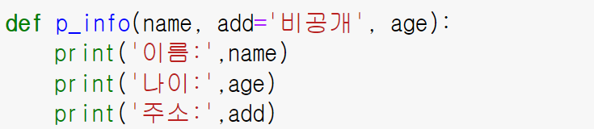
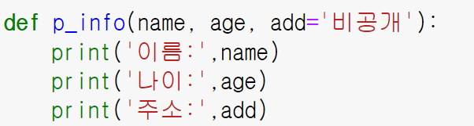
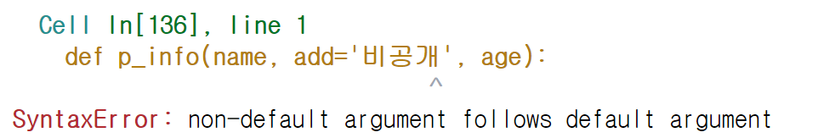
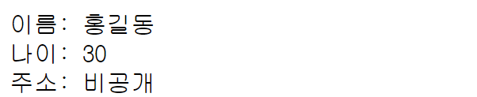
주의: 매개변수 혼합 - 초기값 매개변수의 위치
초기값 매개변수의 위치
초기값이 지정된 매개변수 다음에는 초기값이 없는 매개 변수가 올 수 없음
p_info(name, add=‘비공개‘,age) → 초기값이 지정된 매개변수 뒤에 초기값 없는 매개 변수 올 수 없음 (오류)
p_info(name, age, add=‘비공개‘) → name, age 매개변수는 반드시 값을 전달해야하고, add는 값이 제공되지 않으면 기본값 ‘비공개’가 사용됨

Slide 20
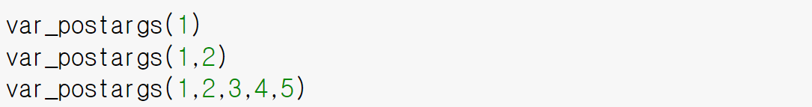
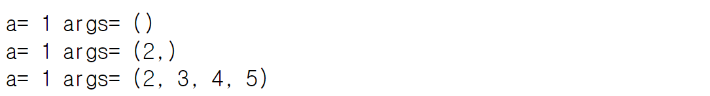
주의: 매개변수 혼합 - 위치 인수와 가변적 위치 인수 혼합
위치 인수와 가변적 위치 인수 함께 사용
위치 인수 개수 만큼 매핑시킨 후, 나머지는 튜플로 전달
가변 매개 변수 뒤에는 일반 매개 변수 사용할 수 없다. (*args가 고정매개변수 a보다 먼저 오면 안됨)
가변 매개 변수는 하나만 사용할 수 있음

Slide 21
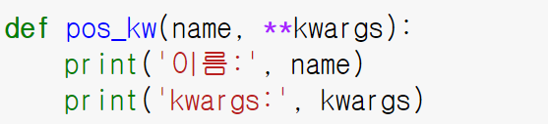
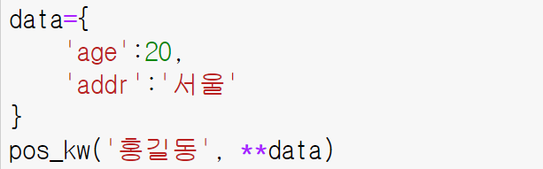

주의: 매개변수 혼합 - 위치 인수와 키워드 인수 혼합
위치 인수와 키워드 인수 함께 사용
위치 인수, 키워드 인수 순서대로 배치되어야 함
Namㄴe: 위치 인수로, 필수 값 제공
**kwargs: 키워드 인수로 여러 개의 키-쌍으로 값 제공
**data: 딕셔너리 자료로
인수 전달

Slide 22
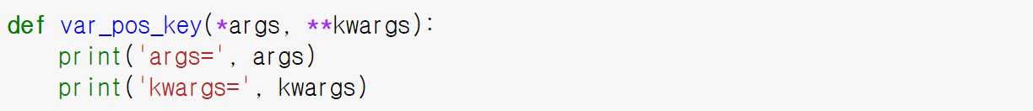
주의: 매개변수 혼합 - 가변적 위치인수와 가변적 키워드 인수의 혼합
가변적 위치 인수(*args)와 가변적 키워드 인수(**kwargs) 함께 사용
가변적 위치 인수(*args) 먼저 지정한 다음에 가변적 키워드 인수(**kwargs)가 지정되어야 함

